Slide 1
ЛЕКЦІЯ №5
РОЗВИТОК ПРОЦЕСІВ ШТАМПУВАННЯ ОБКОЧУВАННЯМ

Slide 2
5.1.1. Штампування обкочуванням – сферо рухоме пресування
Перші відомості про конструкції обладнання з рухом кругового обкочування інструменту з'явилися в 20-х роках минулого століття. Основна ідея патенту фірми ВС Маssеу Ltd (Англія) (застосування сферичної опори інструментотримача з хвостом) була успішно використана згодом у багатьох машинах для штампування обкочуванням.
Радянським винахідником А. Н. Силичевим в 1962 році була запропонована досить проста і надійна конструкція машини для об'ємного штампування обкочуванням, що отримала назву сферорухомого пресування.
Практично одночасно польський вчений З. Марціняк запатентував пристрій для виготовлення виробів хитним інструментом.
У нашій країні перші зразки лабораторного і серійного обладнання були створені у 60-70 р. р. в ЛМІ, ЛПІ, ВПТИ Електро. Вивченням даного процесу займалися та продовжують працювати в Вінницькому національному аграрному університеті, Донбаській державній машинобудівній академії і Київському національному технічному університеті.
Дослідження фізичних і технологічних основ сферорухомого штампування пов'язані з іменами багатьох вітчизняних і зарубіжних вчених. Завдяки їх роботам з'явилися перші установки для сферорухомого штампування, а отримані результати зацікавили багато промислових підприємства.
Сутність розглянутого процесу представлена на рис. 5.1 та полягає в тому, що загальна деформація відбувається внаслідок локального, послідовного і багаторазового впливу пуансона 2 і матриці 9 на заготовку 1, у результаті чого деформовані ділянки піддаються послідовному пульсуючому навантаженні.
Це досягається за рахунок надання робочому рухомому інструменту (пуансону або матриці) складного механічного руху - кругового коливального від сферорухомого механізму і вертикального поступального від столу або повзуна гідравлічного процесу.
Зона пластичної деформації, яка обумовлена втискуванням інструменту при його вертикальному переміщенні, поступово переміщається в окружному напрямку і поширюється по всьому об'єму заготовки.

Slide 3
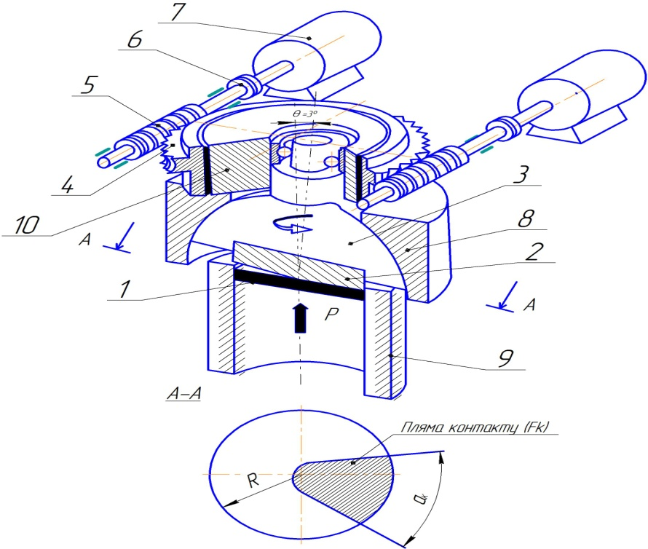
Локальний характер прикладання навантаження призводить до цілого ряду позитивних переваг, серед яких головними є:
- зменшення потрібного зусилля деформування в 5-10 разів у порівнянні з традиційними методами штампування;
- зменшення величини контактного тертя, за рахунок чого зменшується навантаження на інструмент і, як наслідок, підвищується його стійкість;
- локалізація осередку деформації сприяє збільшенню пластичності металу, що призводить до збільшення ступенів деформації порівняно із звичайним штампуванням;
- можливість обробки у холодному стані деталей, одержуваних раніше механічною обробкою з високою точністю: по полотну - 0,07-0,1 мм і шорсткість R_{Z} 0,63.що дає можливість в 2-3 рази підвищити КВМ і на 15-20%, а в деяких випадках в 2 рази зменшити трудомісткість механічної обробки;
Рис. 5.1. Принципова схема штампування обкочуванням

Slide 4
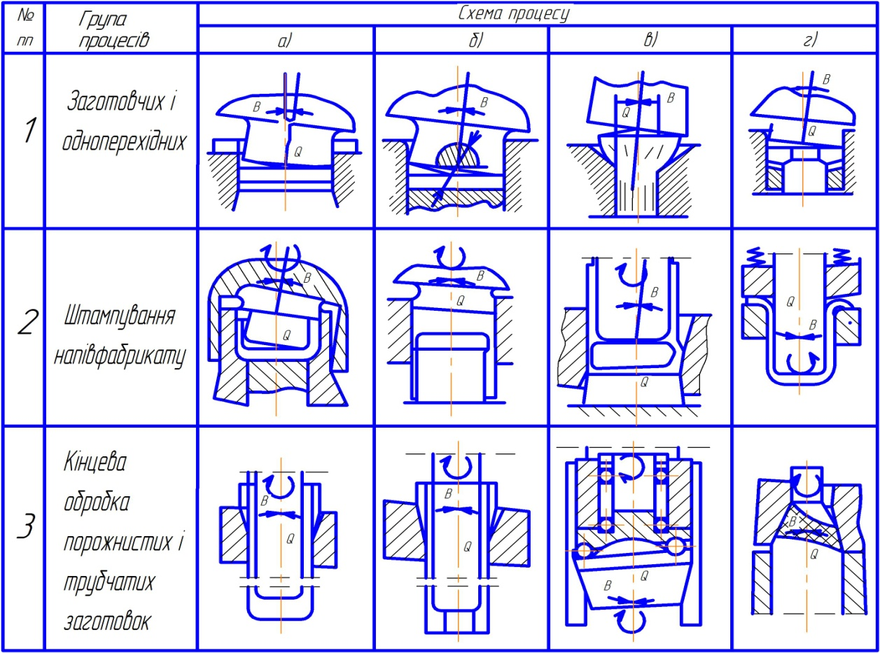
- мала металоємність і габарити устаткування, простота та дешевизна інструменту, що дозволяє зменшити капітальні витрати на устаткування в 3-4 рази, а на оснащення - в 2 рази;
- покращення умов праці і безпеки працюючих, так як обладнання відрізняється безшумністю, не потребує спеціальних фундаментів і є екологічно чистим (відсутні вібрації, загазованість).
Класифікації основних процесів умовно розділена на три групи процесів (рис. 5.2.). Першу групу складають заготовки і одноперехідні процеси:
а) вирубка обкочувальним інструментом;
б) штампування обкочуванням плоских заготовок типу «дисків»;
в) висадка;
г) штампування деталей складного профілю.
Другу групу становлять процеси, пов'язані з отриманням порожнистих циліндричних виробів:
а), б), в) пряме і зворотне видавлювання циліндричних заготовок хитним інструментом (пуансоном або матрицею);
г) глибока витяжка з листа, при якій притиску надається коливальний рух.
Третю групу процесів становлять процеси, пов'язані з отриманням порожнистих і трубних виробів у обкатувальній матриці:
а), б) витяг з потоншенням порожнистих циліндричних заготовок;
в) роздача обкочуванням; г) обтиск обкочуванням;
Третій групі процесів, присвячені роботи, що проводяться в Вінницькому націоному аграрному університет (ВНАУ) під керівництвом В. А. Матвійчука.
Рис. 5.2. Класифікатор процесів штампування обкочуванням (сферо рухоме штампування)

Slide 5
5.1.2. Штампування обкочуванням – торцеве розкочування
Особливого розвитку ШО набуло при створенні такого напряму, як холодне торцеве розкочування (ХТР). Процеси ХТР дозволяють отримати холодним деформуванням вісесиметричні, суцільні і порожнинні вироби складного профілю з тонкостінними елементами значних розмірів. Формозміна заготовок може реалізуватись за наступними схемами (рис. 5.3) осаджування, висадка зовнішніх і внутрішніх буртів на трубчастих заготовках; пряме і зворотне витискуванням; роздавання, відбуртування, ротаційна витяжка, карбування тощо.
Рис. 5.3. Схеми ХТР: а, б – висадка зовнішнього бурта; в – карбування; г – висадка внутрішнього бурта; д – зворотне витискування; е – роздавання
Технологічні характеристики напівавтоматів для ХТР представлені в табл. 5.1.

Slide 6
Технологічні характеристики напівавтоматів для ХТР
Таблиця 5.1.
Параметри | Розмі-рність | Модель
 |  | КО9013 | СО424 | САО424
Зусилля деформації | кН | 125 | 250 | 630
Швидкість обертання матриці | об/хв | 125 | 200 | 200
Потужність привода обертання | кВт | 6 | 18,5 | 30
Продуктивність | шт/г | 240 | 150 | 100
Діаметр вихідної заготовки | мм | 60 | 125 | 250
Ширина бурта готової деталі | мм | 15 | 25 | 40
Висота бурта готової деталі | мм | 10 | 15 | 25
Габаритні розміри верстата
Довжина | мм | 2000 | 3500 | 4600
Ширина | мм | 2000 | 1240 | 2000
Висота | мм | 1200 | 1240 | 1500
Маса верстата | кг | 3000 | 3600 | 15000

Slide 7

При ХТР у якості основного деформуючого інструменту використовують
валки циліндричної чи конічної форми. Циліндричний валок формує внутрішні та профільні зовнішні бурти за схемою висадки.
Значно більші технологічні можливості забезпечує деформуючий інструмент у вигляді конічного валка, що розташований під кутом до осі обертання деталі. Конічний валок дає можливість формування деталі за схемами висадки, прямого та оберненого видавлювання, роздавання, осаджування, карбування. При деформації конічним валком у ряді випадків можна відмовитись від використання оправки, що спрощує конструкцію оснащення. Недоліками конічного інструменту є складність форми валка та залежність розміру інструменту від розміру деталі.
У якості заготовок для розкочування можна використовувати відрізки труб та прутків, штамповані заготовки та кільця, отримані гнуттям смуг чи прутків із наступним зварюванням. Матеріалом заготовок можуть слугувати сталі: конструкційні – свинець, алюміній, Ст. 3, сталь 20, сталь 40; леговані конструкційні – сталь 20Х, сталь 18ХГТ; шарикопідшипникові – сталь ШХ15; інструментальні – сталь 9ХС, сталь 4Х13 та інші, а також кольорові метали та сплави.
Величина одиничного обтискування визначається необхідним ступенем деформації, силовими параметрами обладнання, розмірами заготовки і механічними характеристиками її матеріалу і може змінюватись від 1-3 мм на початковій стадії деформування до 0.05-0.1 мм на стадії калібрування. Остаточне деформування деталі відбувається, у більшості випадків, за 10-30 обертів або протягом 0.1-0.25 хв. Форма і розміри виробу задаються схемою розкочування і конструкцією обладнання.
Основним параметром, за яким оцінюється придатність металів для обробки методом торцевого розкочування, є достатня пластичність. В ряді схем прямого і зворотного видавлювання та комбінованих схем обмежуючим фактором є величина опору металу пластичному деформуванню, яка лімітується міцністю обладнання.
Основними факторами, що обмежують технологічні можливості процесів ХТР є руйнування матеріалу, викривлення і складкоутворення заготовок.

Slide 8
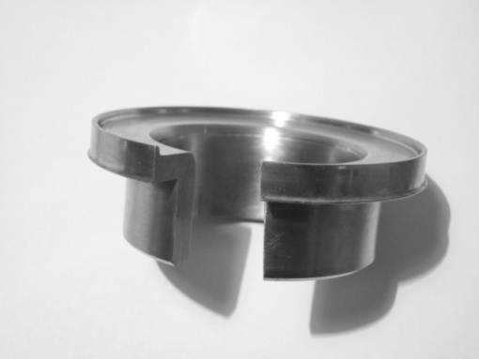
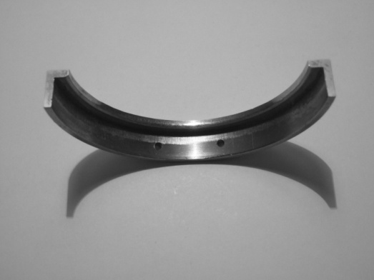
Деформовність заготовок в реальному технологічному процесі залежить від схеми формозміни, пластичності матеріалу, параметрів процесу і заготовки. Найбільш небезпечними через руйнування схемами є висадка зовнішнього бурта, роздавання та відбуртування трубчастих заготовок.
При висадці зовнішніх буртів гранична до руйнування деформація зменшується із збільшенням відношення висоти виставленої під розкочування частини заготовки до товщини стінки
. До погіршення умов деформівності приводить зміщення вершини конічного валка від осі заготовки у напряму плями контакту, внаслідок появи в приконтактних шарах заготовки напружень розтягу від дії сили тертя.
На рис. 5.3 показані заготовки з зовнішнім і внутрішнім буртами, отримані за схемою висадки для заготовки з 2 < h₀ / b₀ при застосуванні ціленаправленого зміщення вершини валка від центра заготовки.
Рис. 5.3. Заготовки з зовнішнім і внутрішнім буртом, отримані висадкою з цілеспрямованим зміщенням вершини конічного валка

Slide 9
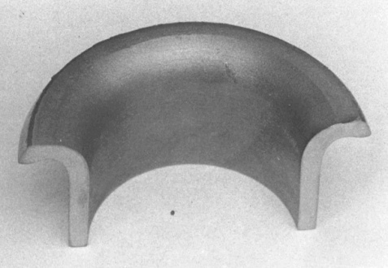
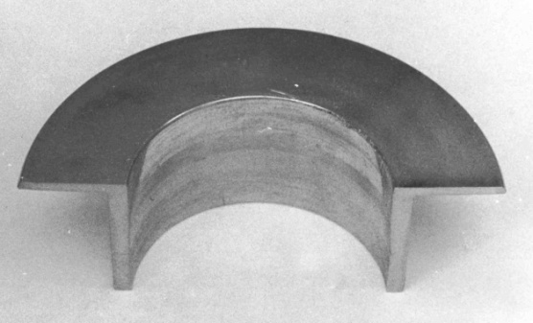
При розкочуванні трубчатих заготовок за схемою висадки зовнішніх буртів, у випадку
і відносною вихідною висотою
, відбувається викривлення стінки і утворення складки, що є технологічним обмеженням процесу через втрату стійкості заготовки. Для уникнення складкоутворення при розкочуванні заготовок із відносною товщиною стінки
формування зовнішніх буртів можна здійснювати за схемою відбуртування. Відбуртовані методом ХТР заготовки показані на рис. 5.4.
Рис. 5.4. Заготовка, отримана відбуртуванням: на проміжному і заключному етапах
Виключення складкоутворення досягається шляхом зміщення вершини валка від осі заготовки у напрямі плями контакту на величину
ШО заготовок за схемою відбуртування супроводжується появою значних напружень розтягу, тому такому виду розкочування можна піддавати матеріали із високою пластичністю, яка характеризується величиною відносного звуження шийки при розтягу зразка
Виробництво деталей з сталей 10, 20, та свинцю, алюмінію, показало, що відбуртування розкочуванням дозволяє отримувати якісні бурти значних розмірів, в т.ч. і з товщиною, значно меншою від товщини стінки вихідної заготовки.

Slide 10
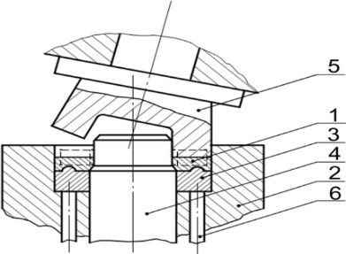
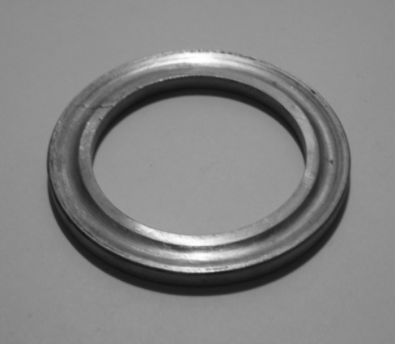
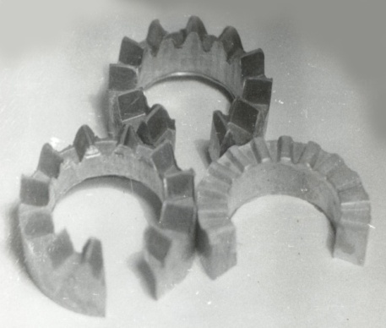
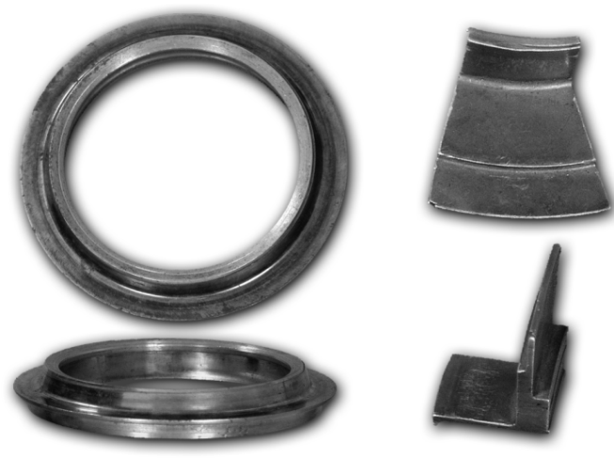
ю від товщини стінки вихідної заготовки.
Більш сприятливими з позицій деформівності металу є технологічні схеми прямого витискування-калібрування та комбінованого деформування з осаджуванням та зворотнім витискуванням. За першою схемою отримані кільця упорних підшипників та деталі кулачкових муфт (рис. 5.5.).
Заготовкою в даному випадку служить кільце, отримане вирубкою з листа на штампі або відрізане від труби. Матеріал кільця підшипника – підшипникова сталь. Застосування конічного валка з
дозволяє зменшити відцентровий плин матеріалу і інтенсивність утворення зовнішнього облою. В процесі розкочування формується доріжка тіл кочення, торцеві поверхні з фасками, зовнішній і внутрішній діаметри по 8-9 квалітету точності. Шорсткість поверхні доріжки кочення Ra=0,2-0,4 мкм, решти поверхонь Ra=0,8-2,5 мкм. Час розкочування 30-60 сек.
На рис. 5.6 показані вироби, отримані за технологічною схемою осаджування зі зворотнім витискуванням.
Рис. 5.5. Схема прямого витискування-калібрування і вигляд отриманих заготовок: 1 - заготовка, 2 - обойма, 3 - матриця, 4 - оправка, 5 - валок, 6-виштовхувач
Рис. 5.6. Складно профільовані вироби, отримані розкочуванням циліндричним валком: а) фланець з комірцем; б) елемент корпусу електровакуумного пристрою

Slide 11
Таким чином, цілеспрямовано застосовуючи різні технологічні схеми ШО можна отримувати якісні вироби різної форми, а використовуючи підхід на основі критеріїв деформівності – визначати придатність матеріалу для обробки та граничні розміри виробів.
5.2. Розробка та дослідження процесів виготовлення складно профільних заготовок методом штампування обкочуванням
Значною мірою вирішувати проблеми виготовлення складно профільних заготовок дозволяє процес штампування обкочуванням (ШО). При цьому необхідний профіль заготовки можна отримати шляхом застосування обґрунтованих технологічних схем із використанням конічних або циліндричних валків. Особливо ефективним інструментом управління механікою формозміни заготовки є розроблені нами шляхи управління плином металу через зміну взаємного положення валка і заготовки. Метою даної роботи є розробка і реалізація схем прямого і зворотного витискування методом ШО і оцінка деформовності матеріалу складно профільних заготовок для запобігання браку від руйнування та забезпечення високих службових характеристик виробів.
Для реалізації поставлених завдань нами був досліджений напружено-деформований стан (НДС) матеріалу заготовок при прямому і зворотному витискуванні методом ШО.

Slide 12
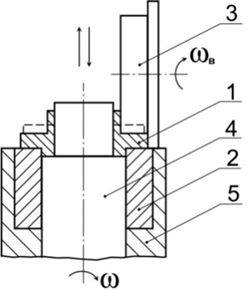
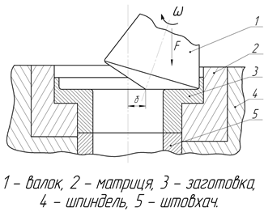
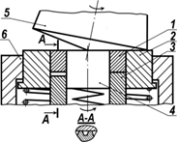
На рис. 5.7 показані технологічні схеми, з використанням яких нами досліджувалася можливість формувати елементи складно профільних заготовок.
Схема на рис. 5.7,а дозволяє здійснювати комбіноване деформування, яке полягає у зворотному витискуванні вертикального тонкостінного елемента, прямому витискуванню вертикального нижнього елемента та висаджуванні фланця. Інтенсивність течії металу у тому чи іншому напрямі залежить від положення плями контакту валка із заготовкою по відношенню до меридіонального перерізу заготовки.
Схема на рис. 5.7,б забезпечує висаджування фланця та зворотне витискування тонкостінного елемента і реалізується при зміщенні вершини валка у напряму зони деформації
, можна забезпечити течію матеріалу фланця всередину заготовки.
Реалізація обкочування за схемою на рис. 5.7,в забезпечує операцію осаджування заготовки та прямого витискування або калібрування зі сторони, протилежної валку.
див рис. 5.7,б). При зміщенні вершини валка за вісь заготовки, по відношенню до зони деформації
Рис. 5.7. Схеми штампування обкочуванням кільцевої заготовки циліндричним і конічним валками

Slide 13
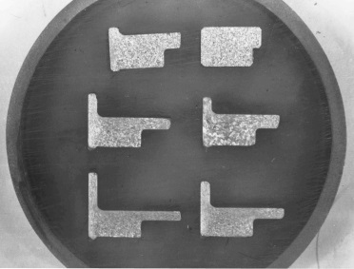
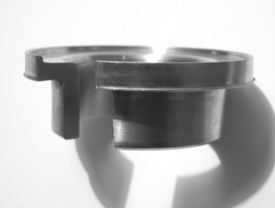
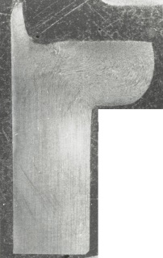

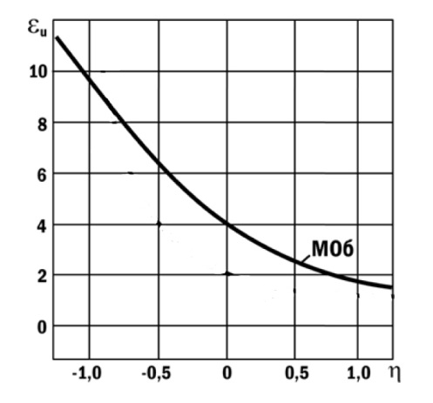
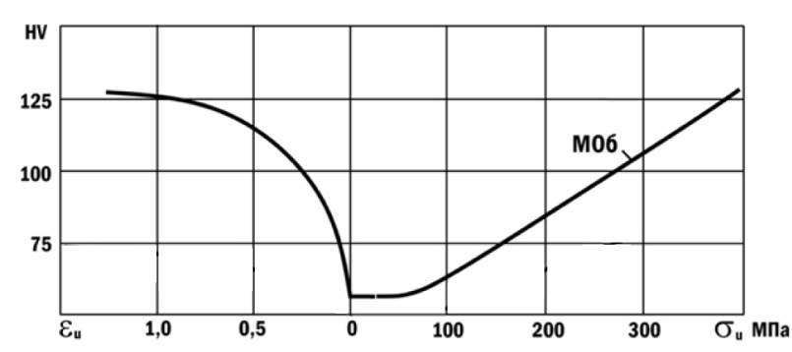
Рис. 5.8. Загальний вигляд і перерізи заготовок, сформованих методами ШО за схемами прямого і зворотного витискування: а) перерізи заготовок із міді М0б, деформованих до різних ступенів за схемою 1,а; б) заготовка із сталі 14Х17Н2, сформована за схемою 1,б; в) переріз заготовки із сталі 30ХГСА, деформованої за схемою аналогічною 1,б, але з формуванням внутрішнього бурта; г) заготовки із міді М0б, деформовані до різних ступенів за схемою 1,в
Рис. 5.9. Градуювальний графік міді М0б Рис. 5.10. Крива граничних деформацій М0б

Slide 14
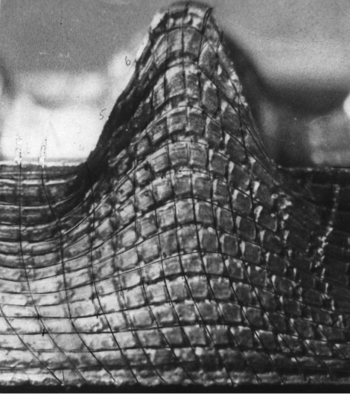
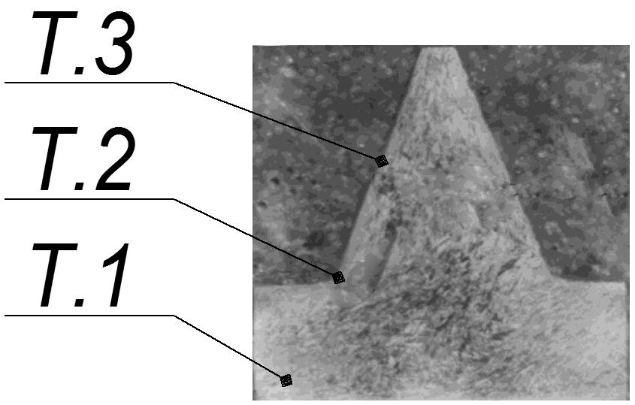
Використання мідних заготовок обґрунтовано можливістю достатньо точно визначати до значних степенів деформації за результатами вимірювання твердості HV не лише інтенсивність напружень
, але і інтенсивність деформацій
і показника напруженого стану
.
Аналіз НДС матеріалу муфт проводили із використанням методу сіток, вимірювання твердості та мікроструктурного аналізу.
На рис. 5.11 приведено вигляд здеформованої ділильної сітки і мікроструктури сформованого елементу кулачкової муфти
На рис. 5.12 приведений характер розподілу інтенсивності деформацій
по елементу заготовки, отриманому витискуванням методом ШО на проміжній а) і заключній б) стадіях.
Дослідження НДС матеріалу заготовки проводили методом вимірювання твердості. Розподіл інтенсивності деформацій в зоні витиснутого елемента (див. рис. 5.12), отриманий методом вимірювання твердості, свідчить про досить нерівномірний характер деформованого стану в перерізі заготовки.
Рис. 5.11. Вигляд здеформованої ділильної сітки і мікроструктури елементу кулачкової муфти

Slide 15
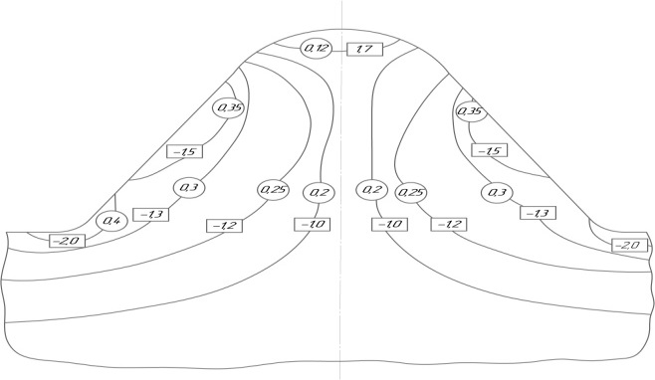
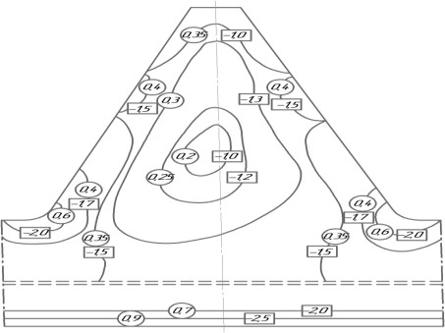
Рис. 5.12. Характер розподілу параметрів НДС по елементу заготовки, отриманому витискуванням методом ШО на проміжній а) і заключній б) стадіях:
()
() і
Найбільша інтенсивність деформацій, яка спостерігається в зоні контакту валка з заготовкою, сягає значень
Найменший рівень деформацій спостерігається на вільній вершині витиснутого елемента та в його центральній частині, а інтенсивність деформацій тут сягає значень
та може їх перевищувати. Наступною, найбільш здеформованою, є зона входу металу в формоутворюючий канал. Тут інтенсивність деформацій сягає значень
Для дослідження НДС пластичної зони заготовки при прямому витискуванні методом ШО нами застосовано також метод координатних подільних сіток, побудований на використанні ме­тодики, основаної на теорії R-функцій. При цьому здійснювалося поетапне витискування елемента - плоска задача. Характер розподілу ізоліній
в зоні витиснутого елементу, отриманий за результатами вимірювання координатної подільної сітки, співпадає з отриманим за результатами вимірювання твердості. Показник напруженого стану в зоні максимальних деформацій становить
(див. рис. 5.12). Ці умови свідчать про наявність тут значних напружень стиску, що робить відносно безпечною деформовність матеріалу заготовки. Проте на ділянках поблизу основи зуба виникає небезпека руйнування інструментального оснащення. Матеріал заготовки у вершини зуба підлягає відносно невеликим деформаціям, проте показник напруженого стану тут
, що вимагає проведення оцінки деформовності матеріалу.
Важливою особливістю даної технологічної схеми є те, що частки металу з вільної вершини зуба і «жорсткої» схеми напруженого стану, в процесі витискування переходять на контакт з інструментом, де їх деформації продовжують зростати в умовах «м’якої» схеми напруженого стану (η= -1,3…-1,5). Все це слід враховувати при побудові шляхів деформування часток матеріалу заготовки, для оцінки його деформовності.

Slide 16
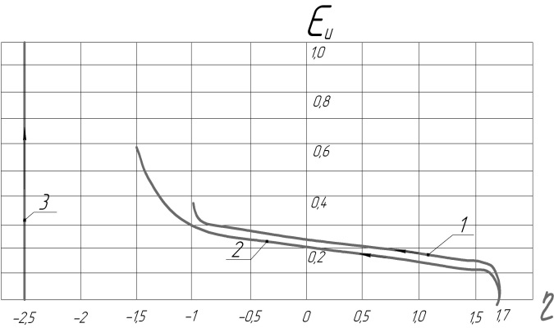
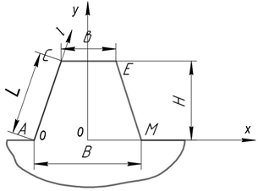
До особливостей деформування відноситься також те, що як видно з рис. 5.11 і 5.12, НДС по відношенню до профілю витиснутого елементу має певну асиметрію. Це пов’язано із асиметричним прикладенням навантаження при обкочуванні заготовки. Такий характер плину є корисним, якщо бічні поверхні елемента мають різні кути нахилу. При необхідності усунення відзначеної асиметрії слід передбачити реверсування заготовки.
При зміні параметрів профілю елемента, що характеризується величинами, приведеними на рис. 5.13, значення інтенсивності деформацій і показника напруженого стану будуть дещо змінюватися, проте характер їх розподілу зберігатиметься. Зберігатиметься також характер розподілу відзначених величин і при зміні матеріалів, якщо умови тертя залишатимуться незмінними.
Для оцінки деформовності матеріалу заготовки та визначення граничних, з точки зору запобігання руйнуванню матеріалу або забезпечення необхідних технічних характеристик деталі, необхідно мати шляхи деформування часток небезпечних зон. На рис. 8 приведені шляхи деформування часток матеріалу заготовки в найбільш деформованих зонах, отримані методом координатних подільних сіток з використанням теорії R-функцій.
Особливість шляхів деформування полягає у тому, що на початковому етапі витискування матеріал на лінії ОМ підлягає розтягу при показнику напруженого стану η = 1,73. При цьому величина інтенсивності деформацій є незначною, досягаючи для вільної поверхні на заключному етапі формоутворення значень
. В подальшому, при контакті з бічною поверхнею каналу матриці, деформування продовжується в умовах η = -1,0 – 1,5. Для найбільш деформованої приконтактної з валком зони заготовки шлях деформування 3 можна представити за середнім в зоні натискання валка значенням показника η = -2,5...-2.
Рис. 5.14. Шляхи деформування часток матеріалу заготовки в найбільш деформованих зонах: 1 – посередині бічної поверхні АС; 2 – на вході в формоутворюючий канал (поблизу точки А); 3 – в зоні контакту заготовки з валком
Рис. 5.13. Характерні параметри профілю елемента, що витискується

Slide 17
З метою оцінки деформовності заготовки необхідно застосувати один із критеріїв деформовності. Для побудови математичної моделі шляхи деформування слід представити в аналітичному вигляді.
Вказані шляхи деформування не є однозначними функціями типу
, проте їх можна представити однозначними функціями виду:
(5.2)
Схематичний графік функції, що апроксимує вказані шляхи деформування, показано на рис. 5.14, а її структура має вигляд:
- значення інтенсивності деформацій часток металу вільної зони вершини зуба в момент переходу на контакт з інструментальним оснащенням. Відповідно до рис. 8 можна прийняти
- координати точки переходу від другої до третьої стадії деформування.
Третя стадія деформування є калібрувальною операцією, яка відрізняється незначним зростанням деформацій, а отже на вичерпання ресурсу пластичності практично не впливає.
Для оцінки деформованості матеріалу заготовки використаємо критерій В. Огороднікова:

Slide 18

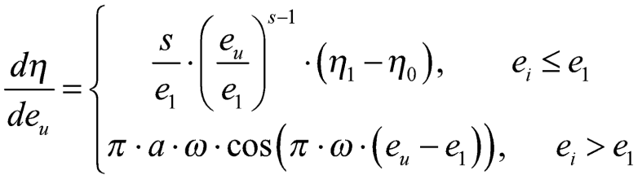

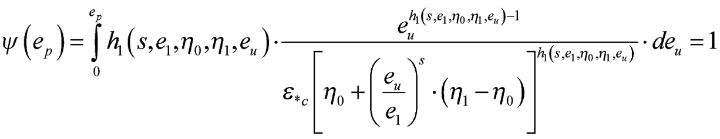

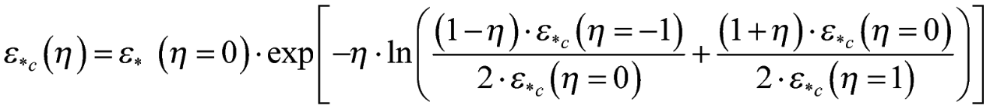
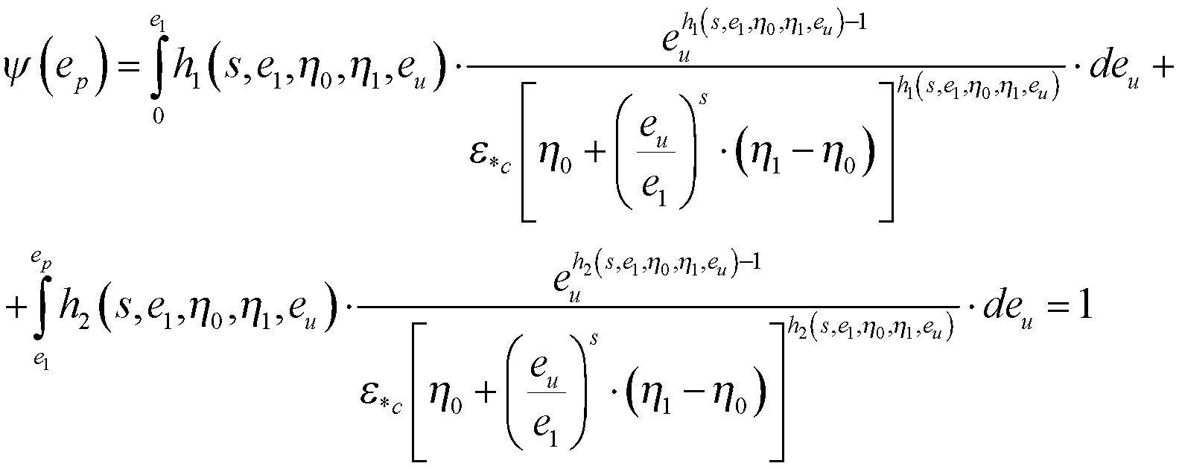
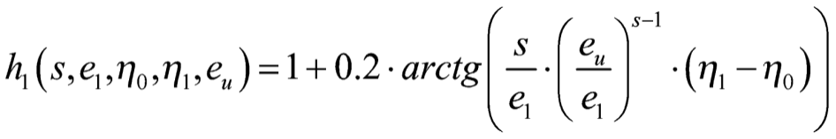

(5.5)
де
- гранична пластична деформація для шляху деформування (5.2); похідна
знаходиться диференціюванням (5.2).
Для (5.4) матимемо:
. (5.6)
Отже, з урахуванням (5.5), критерій (5.6) набуває вигляду:
при
(5.7)
при
(5.8)
де
- гранична пластична деформація за умов рівномірного стиску, зсуву та розтягу відповідно.

Slide 19
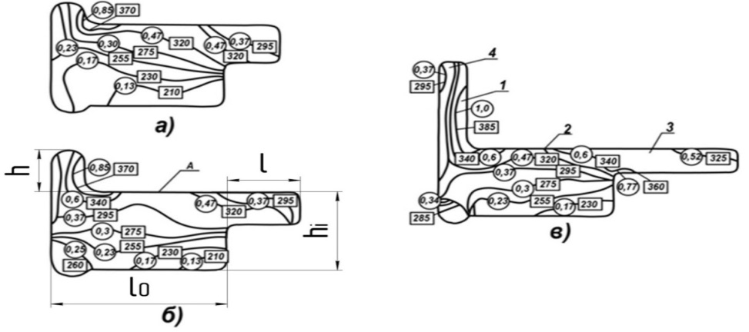
Проведемо оцінку деформовності матеріалу заготовок при операціях висаджування і зворотного витискування методом ШО
На рис. 5.15 представлені ізолінії розподілу інтенсивності напружень
і деформацій
приводить до зростання рівня напружень, проте не чинить помітного впливу на показник
по довжині дуги контакту в середній частині фланця і вздовж контуру заготовки, що формується валком, представлено на рис. 5.17. Таким чином, в зоні з найбільшою інтенсивністю деформацій спостерігається схема напруженого стану, що приблизно відповідає двовісному стиску
, а також збільшення одиничного обтискування
.
Використання металів з більш високим опором пластичному деформуванню
.
, що отримані за результатами вимірювання твердості в перерізах заготовок на різних стадіях обкочування.
Таким чином, в сформованому на першій стадії обкочування перерізі заготовки (рис. 5.15, а) можна виділити наступні характерні зони розподілу НДС:
- найбільш деформованою є зона тонкостінного елемента 1, яка формується у результаті плину металу із зони 2. Незначне подальше деформування зони 1, при збільшенні висоти тонкостінного елемента, (рис. 10, залежність 1) відбувається за рахунок послідовних циклічних зсувів в осьовому напрямі, обумовлених особливостями локального навантаження при обкочуванні, та посиленні опору плину металу в зазор між валком і оправкою;
- зона 2, де найбільша степінь деформації спостерігається на контакті з валком (поверхня А), яка поступово зменшується в міру віддалення від контактної поверхні. Метал при цьому із зони 2 (рис. 5.15,в) поступає в зони 1 и 3, а інтенсивність його плину у тому чи іншому напряму залежить від взаємного розташування валка і заготовки;
- зона 3 – фланцева частина заготовки, є зоною відносно рівномірної деформації. Зростання інтенсивності деформацій на периферії фланця, у залежності від відносного збільшення його довжини, приведена на рис. 5.16 лінією 2.
Розподіл показника напруженого стану
Рис. 5.15. Розподіл ізоліній
() і
() в перерізах сформованих ШО кільцевих заготовок з міді М0б

Slide 20
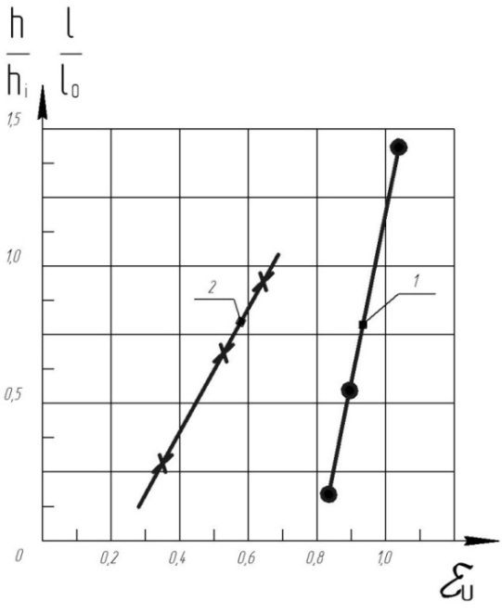

Рис. 5.16. Залежність відносної зміни висоти тонкостінного елементу h/h_{i} від максимальної інтенсивності деформацій (1) та відносного розміру фланця l/l₀ від інтенсивності деформацій на його периферійній ділянці (2) відповідно до рис. 5.15
Слід відзначити, що в зоні формування максимальних деформацій в тонкостінному елементі має місце «м’яка» схема напруженого стану
. Більш жорстка схема напруженого стану має місце у фланцевій частині заготовки, а саме на периферійній, вільній від контакту з інструментом поверхні (рис. 5.17). Тому оцінку деформовності матеріалу заготовки, для визначення гранично досяжної інтенсивності деформацій
або величини використаного ресурсу пластичності
».
, слід проводити саме для цієї зони.
Оцінку доформовності проводили на основі феноменологічної теорії, для чого були побудовані криві граничних деформацій і шляхи деформування часток металу небезпечної зони заготовки в координатах «

Slide 21
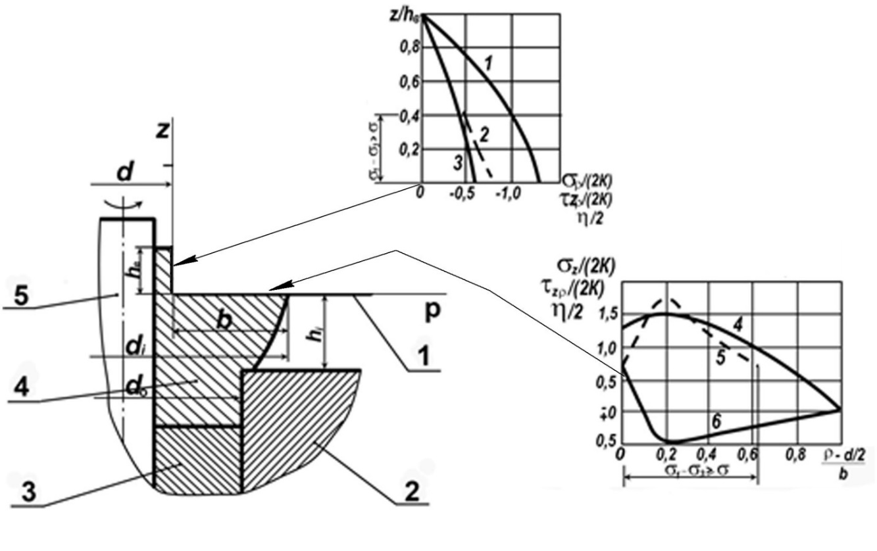
Рис. 5.17. Розподіл показника напруженого стану по висоті тонкостінного елементу і по ширині фланця
На рис. 5.18 представлені криві граничних деформацій трьох сталей і шляхи деформування часток металу вільної поверхні фланця при його висаджуванні, у залежності від параметрів процесу ШО.

Slide 22
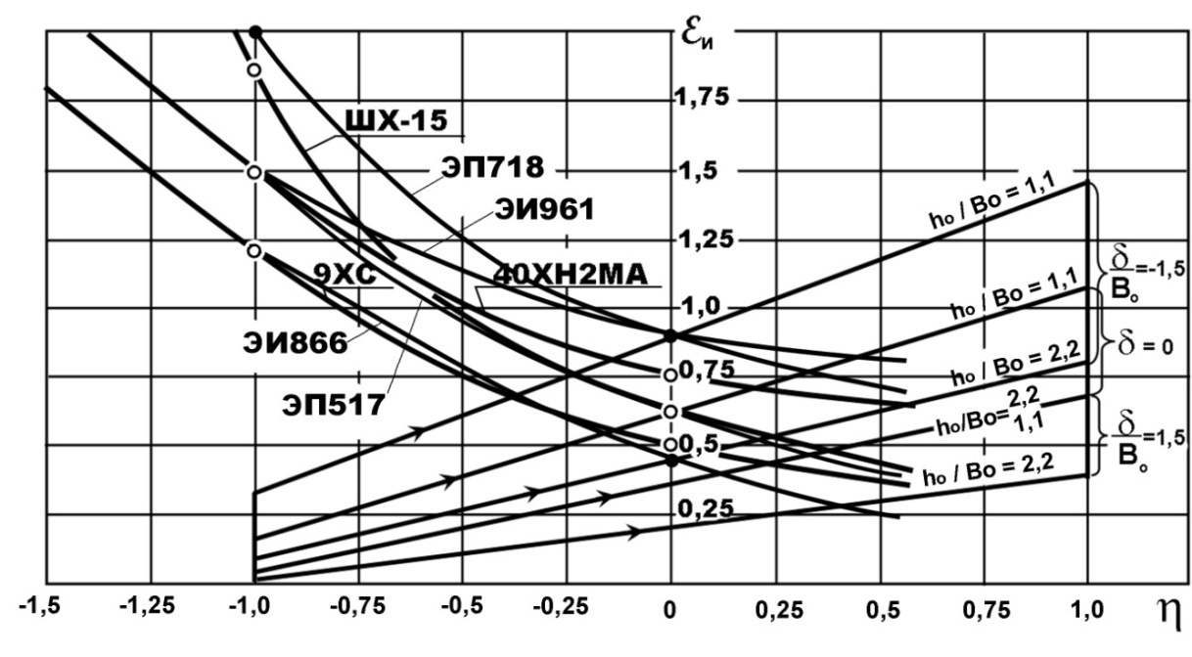


Рис. 12. Криві граничних деформацій сталей
і шляхи деформування
вільної поверхні периферійної частини фланця при висаджуванні методом ШО (
- вихідна під обкочування висота і товщина стінки трубної заготовки,
- величина зміщення вершини конічного валка від осі заготовки (див. рис. 5.7,б))

Slide 23
Використовуючи отриманий критерій можна розрахувати величину використаного ресурсу пластичності матеріалу заготовки, що підлягала висаджуванню методом ШО.
На основі критерію нами отримано співвідношення для визначення граничного діаметра фланця
:
, (5.12)
де
– вихідний діаметр заготовки;
- гранична деформація при крученні;
- значення показника
в точці перетину шляху деформування часток матеріалу вільної поверхні фланця з кривою граничних деформацій;
- показник чутливості пластичності матеріалу до схеми напруженого стану;
- гранична деформація при одновісному стиску;
.
В таблиці 5.2 приведені значення граничних деформацій і відносних граничних діаметрів фланців, сформованих при різних параметрах технологічного процесу ШО.
- коефіцієнт впливу історії деформування на пластичність, при висаджуванні фланців методом ШО,
№ пор. | Марка сталі | Рівняння шляху деформування
1. | 9ХС | 0,86 | 1,90 | 0,65 | 1,65 | 6,4 | 0,39 | 1,37 | 3,7
2. | ШХ-15 | 1,00 | 2,06 | 0,73 | 1,74 | 32,8 | 0,41 | 1,39 | 9,0
3. | 40ХН2МА | 1,03 | 2,10 | 0,80 | 1,83 | 8,6 | 0,56 | 1,55 | 5,1
Таблиця 5.2
Значення граничних деформацій і відносних граничних
розмірів заготовок при висаджуванні фланців методом ШО

Slide 24
Значення граничного ступеня осаджування для заготовок з досліджуваних сталей приведені в табл. 5.2.
За визначеними величинами інтенсивності деформацій можна для кожного з матеріалів заготовки встановити значення інтенсивності напружень, що в сукупності із встановленим напруженим станом на контакті заготовки і інструменту дозволяє оцінити міцність і стійкість інструменту.
1. В роботі проведено розробку і дослідження технологічних схем висаджування, прямого і зворотного витискування методом штампування обкочуванням, в результаті чого доведено, що даний процес дозволяє отримувати складнопрофільні заготовки високої якості.
2. Цілеспрямоване взаємне розташування обкочувального валка і заготовки забезпечує направлений плин і сприятливий напружено-деформований стан матеріалу та надає можливість досягнення значних розмірів різних елементів заготовки.
3. Операції висаджування, осаджування, зворотне витискування супроводжуються сприятливим напружено-деформованим станом і дозволяють отримати геометрично розвинуті елементи заготовки, в т.ч. і тонкостінні. Можливості прямого витискування обмежені складністю передачі зусилля від валка на протилежну торцеву частину заготовки, та значними контактними напруженнями. Тому дана операція підходить більш для здійснення калібрування або формування незначних за розміром елементів заготовки.
4. За результатами дослідження напружено-деформованого стану матеріалу заготовок в процесах ШО, побудови кривих граничних деформацій та з використанням феноменологічних критеріїв проведена оцінка деформовності матеріалів для небезпечних зон заготовок. Визначена величина використаного ресурсу пластичності для проміжних ступенів деформацій, а також граничних (без руйнування) розмірів заготовок.

Slide 25
ДякуЮ за увагу!

